Slide 1


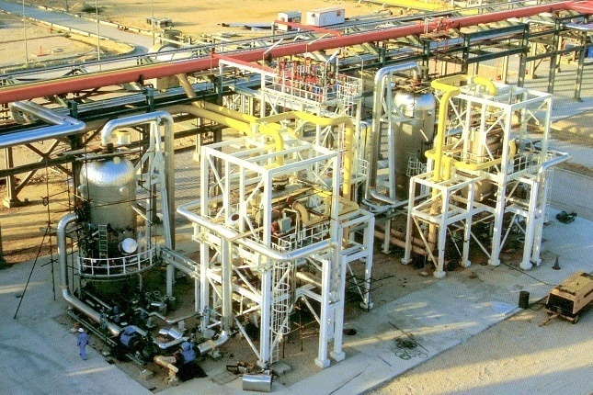
بسمه تعالي
طرح جامع ارزيابی ريسک فعاليت هاي اجرايي پروژه های
شرکت مهندسی و توسعه گاز ايران
مجری پروژه :
دكترموسي جباري
عضو هیات علمی دانشکده HSE
دانشگاه علوم پزشکی شهید بهشتی

Slide 2
اطلاعات پروژه
تاریخ شروع: 1391/1/22
تاریخ اتمام پروژه: 1392/4/22
ناظر پروژه: جناب آقای مهندس دیناری
محل اجرا: پروژه های شرکت مهندسی و توسعه گاز در سطح کشور
شامل: - خطوط لوله انتقال گاز
- ایستگاههای تقویت فشار گاز
- پالایشگاههای گاز
- پروژه های زیر بنایی

Slide 3
اهداف اصلی پروژه
شناسایی خطرات احتمالی و راهکارهای اصلاحی در فعالیت های اجرایی شرکت
تهیه مقررات و راهنمای HSE شرکت مهندسی و توسعه گاز ایران
تهیه پکیج کامل کامپیوتری

Slide 4
همکاران پروژه
مدرک تحصیلی | دکتری/ دانشجوی دکتری | کارشناسی ارشد/ دانشجوی کارشناسی ارشد | کارشناسی/ دانشجوی کارشناسی
تعداد | 5 | 15 | 20

Slide 5
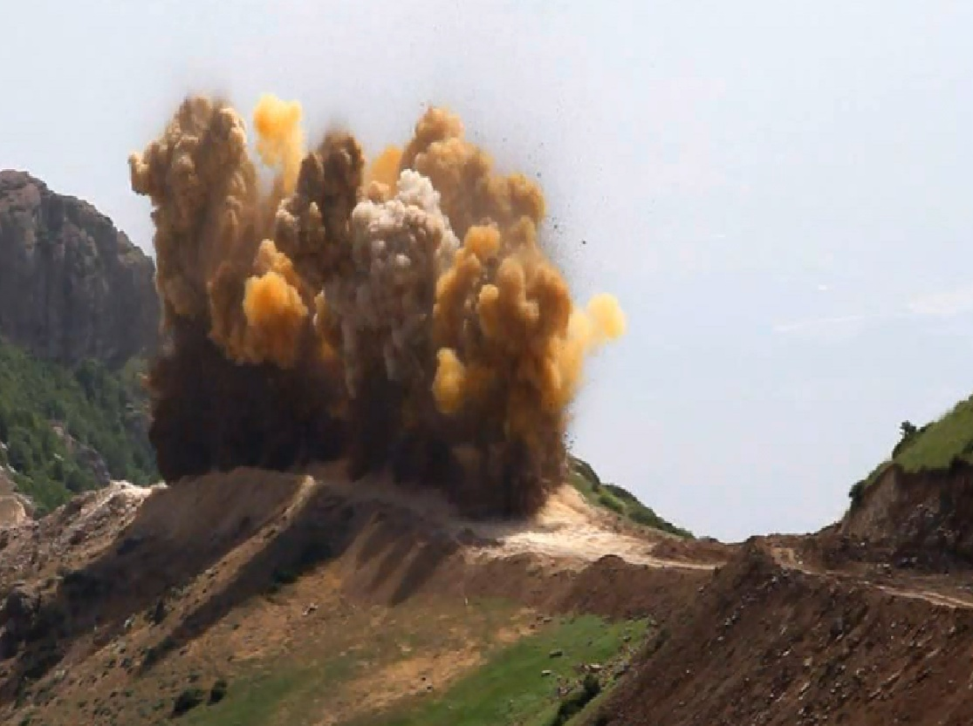
مراحل اجراي پروژه
بخش اول

Slide 6
مرحله شناخت
مرحله شناخت
مرحله انتخاب مواد و روش تحقیق
تجزیه و تحلیل خطرات شغلی
تجزیه و تحلیل و ارزیابی ریسک
مرحله استخراج و آنالیز نتایج، نتیجه گیری و بحث
مرحله تهیه مقررات HSE
مرحله تهیه پکیج کامل کامپیوتری
مرحله ارایه گزارش نهایی

Slide 7
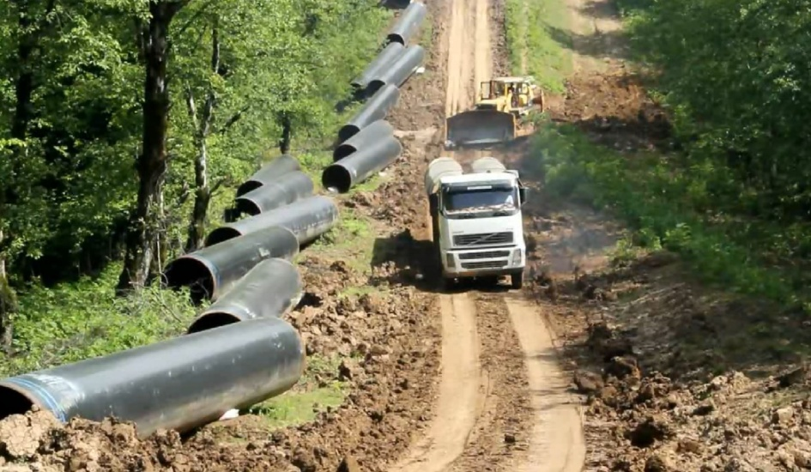

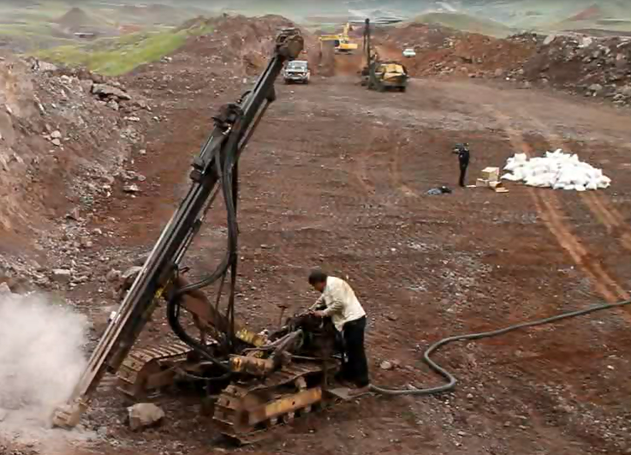
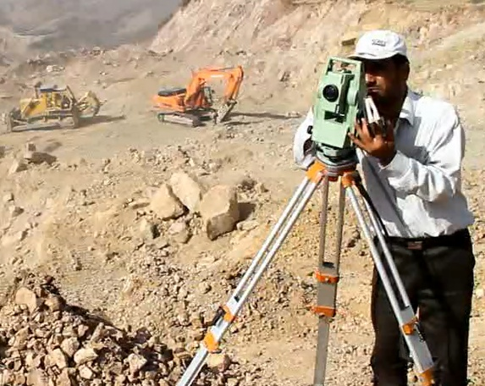
مرحله شناخت
1. بررسی فعالیت های اجرایی شرکت
2. جمع آوری اطلاعات اولیه
3. انجام مطالعات مقدماتی

Slide 8
مرحله شناخت
مرحله انتخاب مواد و روش تحقیق
مرحله انتخاب مواد و روش تحقیق
تجزیه و تحلیل خطرات شغلی
تجزیه و تحلیل و ارزیابی ریسک
مرحله استخراج و آنالیز نتایج، نتیجه گیری و بحث
مرحله تهیه مقررات HSE
مرحله تهیه پکیج کامل کامپیوتری
مرحله ارایه گزارش نهایی

Slide 9



مرحله انتخاب مواد و روش تحقیق
1. انتخاب و تکمیل نفرات تیم تحقیق
9

Slide 10

مرحله انتخاب مواد و روش تحقیق (ادامه)
2. تهیه و شناسایی منابع مورد نياز به منظور استفاده در مراحل مختلف:
شناسایی خطر
ارزیابی ریسک
و تدوین راهنما و مقررات
10

Slide 11

مرحله انتخاب مواد و روش تحقیق (ادامه)
3. تدوین دستورالعمل اجرایی آنالیز عملیات کاری، فعالیت ها، خطرات شغلی و ارزیابی ریسک جهت یکنواخت سازی فعالیت های اعضای تیم تحقیق
11

Slide 12
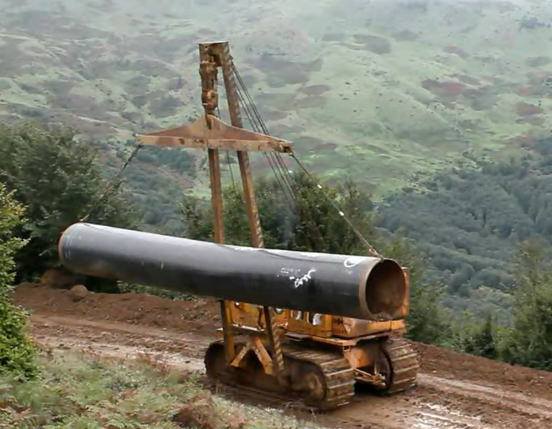

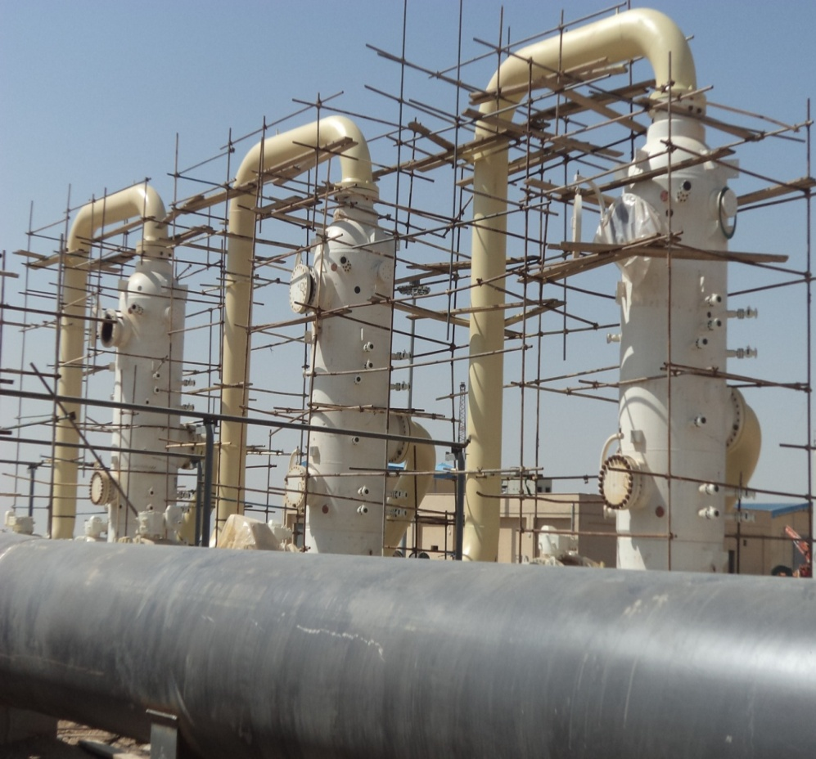
مرحله انتخاب مواد و روش تحقیق (ادامه)
4. تهیه لیست انواع عملیات، مشاغل و فعالیت های شغلی
12

Slide 13


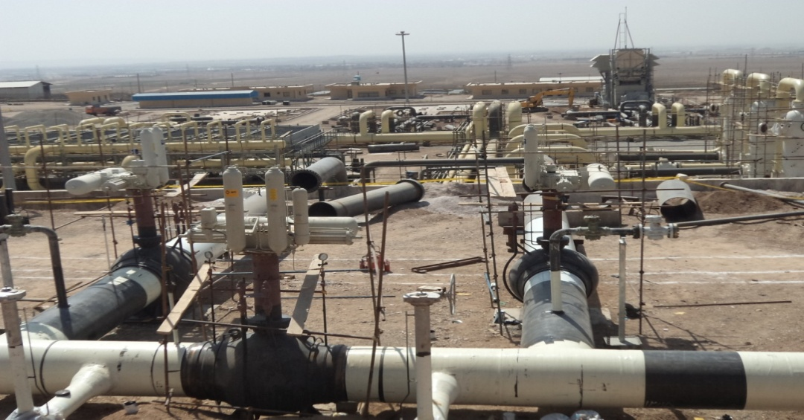
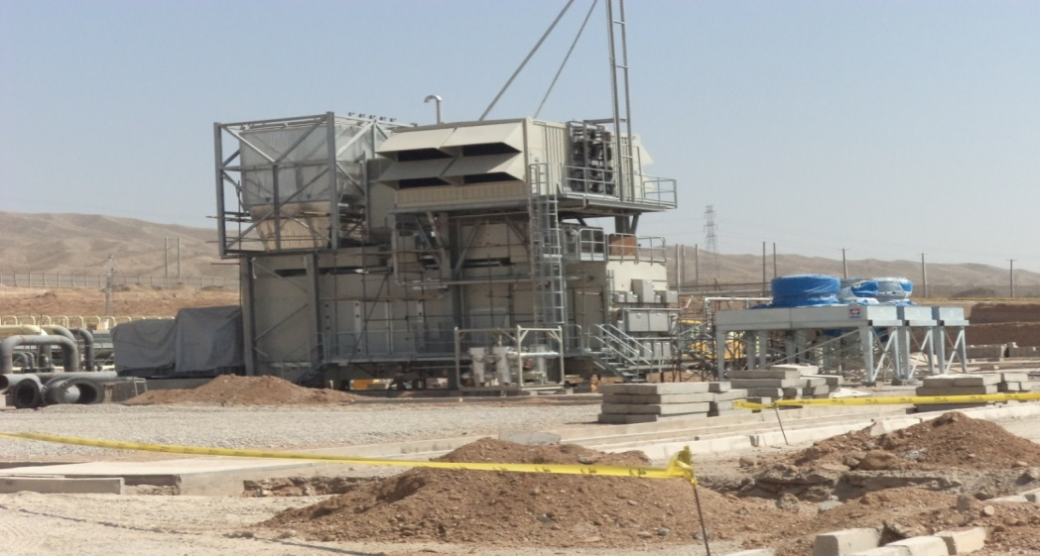
مرحله انتخاب مواد و روش تحقیق (ادامه)
5. تهیه فرم شناسایی انواع عملیات و فعالیت های شغلی

Slide 14
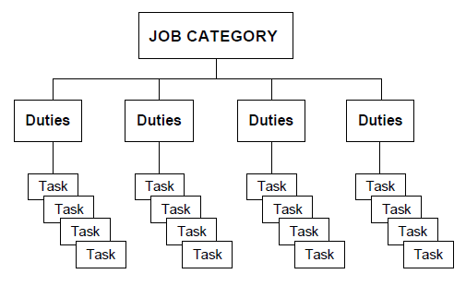
مرحله انتخاب مواد و روش تحقیق (ادامه)
6. تعیین نحوه شناسایی انواع عملیات و فعالیت های شغلی
Job Category
(Operation)
Duty
Duty
Duty
Duty

Slide 15
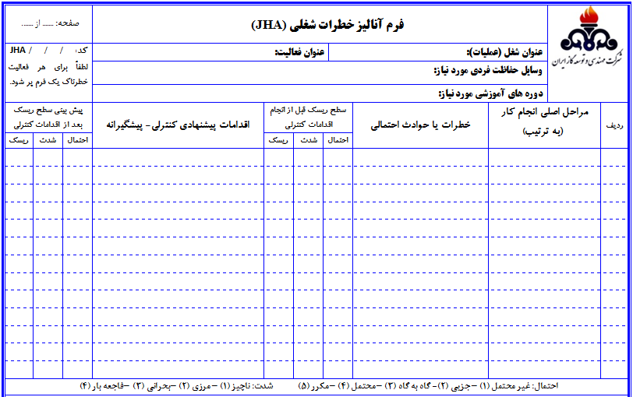
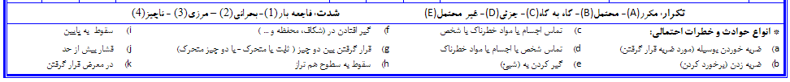
مرحله انتخاب مواد و روش تحقیق (ادامه)
7. تهیه فرم آنالیز خطرات شغلی (JHA)

Slide 16
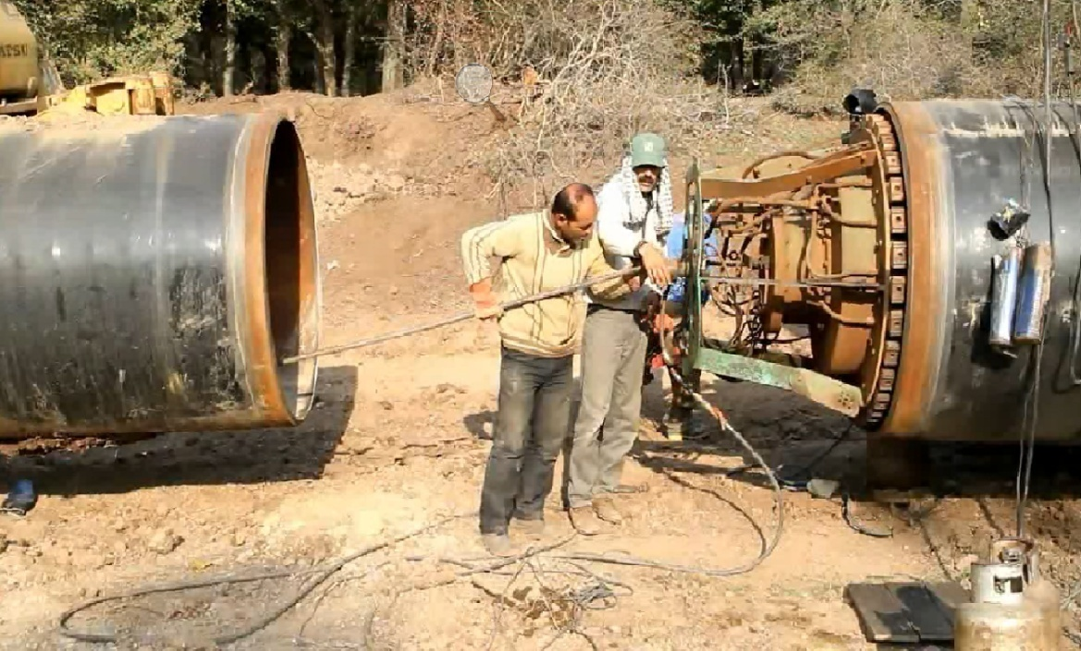
مرحله انتخاب مواد و روش تحقیق (ادامه)
8. تعیین نحوه کدگذاری فرم شناسایی انواع عملیات و فعالیت های شغلی
مثال:
JHA/JDI / IS
JHA = روش شناسایی خطر (تجزیه و تحلیل خطرات شغلی)
JDI = فرم شناسايي عمليات/مشاغل ساختماني و فعاليت هاي شغلي
IS = پروژه مورد مطالعه (پروژه هاي زير بنايي، ايستگاه تقويت فشار-پالایشگاه گاز)

Slide 17
مرحله انتخاب مواد و روش تحقیق (ادامه)
9. تعیین نحوه کدگذاری فرم هاي آناليز خطرات شغلي و ارزيابي ريسك
JHA / PL / 25 / 3
JHA = روش شناسایی خطر
PL= پروژه احداث خطوط لوله انتقال گاز
25 = کد شغل (عمليات) مورد مطالعه
3 = کد فعاليت مورد بررسي

Slide 18
مرحله انتخاب مواد و روش تحقیق (ادامه)
9. تهیه چک لیست ها
ردیف | چک لیست | ردیف | چک لیست
1 | چک ليست سيستم حفاظت در برابر سقوط | 26 | چک ليست تشعشعات
2 | چک ليست سيستم تور ايمني | 27 | چک ليست اطلاع رساني خطر
3 | چک ليست سيستم هاي گاردريل و پوشش ها | 28 | چک ليست تجهيزات حفاظت فردي و تجهيزات نجات
4 | چک ليست سرب در کارهاي ساختماني | 29 | چک ليست کار در روي آب
5 | چک ليست نردبانها | 30 | چک ليست پيشگيري و حفاظت در مقابل آتش
6 | چک ليست ايمني ليفتراک | 31 | چک ليست مايعات قابل اشتعال و احتراق
7 | چک ليست بالابر ها | 32 | چک ليست انبارداري
8 | چک ليست کنوايرها | 33 | چک ليست تجهيزات حمل مواد
9 | چک ليست گود برداري | 34 | چک ليست جمع آوري کننده هاي هوا
10 | چک ليست جرثقيل ها | 35 | چک ليست جوشکاري
11 | چک ليست داربست بندي | 36 | چک ليست مدارات الکتريکي
12 | چک لیست ابزارهاي دستي و برقي | 37 | چک ليست باتري و شارژ آن
13 | چک ليست ابزارهاي اتصال دهنده | 38 | چک ليست بالگردها
14 | چک ليست بتون | 39 | چک ليست وسائط نقليه موتوري
15 | چک لیست بتون پيش ساخته | 40 | چک ليست محل نگهداري گازهاي فشرده
16 | چک ليست آزبست | 41 | چک ليست اسپري رنگ
17 | چک ليست سيليس | 42 | چک ليست محل تعمير ونگهداري
18 | چک ليست منواکسيد کربن | 43 | چک ليست محل تعمیر و نگهداری وسائط نقليه
19 | چک ليست سر وصدا | 44 | چک ليست نگهداري ضايعات خطرناک
20 | چک ليست گردوغبار، گازها، فيوم و ميستها | 45 | چک ليست اتاق استراحت
21 | چک ليست روشنايي | 46 | چک ليست تانک هاي ذخيره
22 | چک ليست فضاهاي محبوس | 47 | چک ليست سطوح رفت وآمد وکار
23 | چک ليست دسترسي به اطلاعات مواد سمي و خطرناك | 48 | چک لیست ارگونومی
24 | چک ليست ساماندهي | 49 | چک ليست اشخاص راهنما
25 | چک ليست کمک هاي اوليه

Slide 19

مرحله انتخاب مواد و روش تحقیق (ادامه)
10. تهیه دستورالعمل نحوه تدوین مجموعه راهنما و مقررات برای یکنواخت سازی تدوین مقررات و راهنما توسط اعضای تیم تحقیق
19

Slide 20
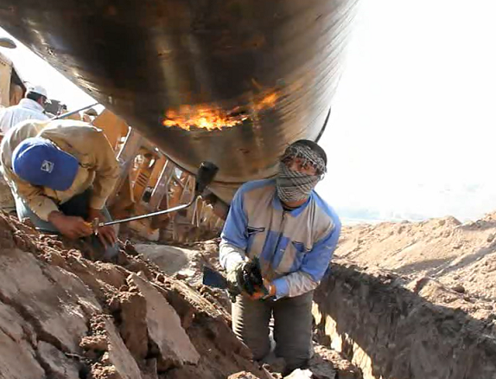
مرحله انتخاب مواد و روش تحقیق (ادامه)
11. انتخاب تکنیک مناسب به منظور شناسایی خطرات احتمالی
سیستم 11 تایی انواع اصلی حوادث شامل:
ضربه خوردن بوسیله (مورد ضربه قرار گرفتن):
ضربه زدن (برخورد کردن):
تماس اجسام یا مواد خطرناک با شخص:
تماس شخص با اجسام یا مواد خطرناک:
گیر کردن به:
گیر افتادن در:
قرار گرفتن بين دو چيز:
سقوط به سطوح هم تراز:
سقوط به پايين:
فشار بيش از حد:
در معرض قرار گرفتن

Slide 21
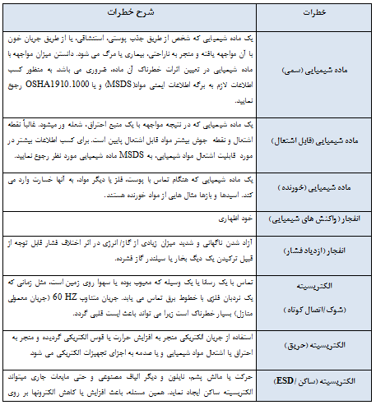
مرحله انتخاب مواد و روش تحقیق (ادامه)
12. انتخاب سایر تکنیکهای موجود به منظور بهره گیری در شناسایی خطرات احتمالی
(تکنیک شماره 3071 سازمان OSHA)

Slide 22
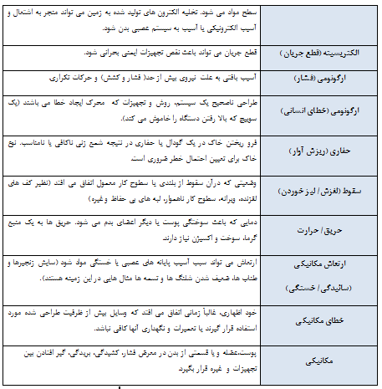
مرحله انتخاب مواد و روش تحقیق (ادامه)
12. انتخاب سایر تکنیکهای موجود به منظور بهره گیری در شناسایی خطرات احتمالی
(ادامه)
(تکنیک شماره 3071 سازمان OSHA)

Slide 23
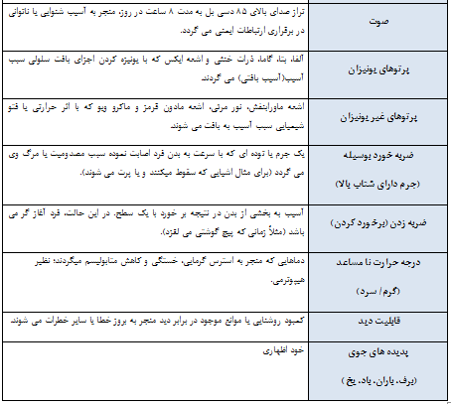
مرحله انتخاب مواد و روش تحقیق (ادامه)
12. انتخاب سایر تکنیکهای موجود به منظور بهره گیری در شناسایی خطرات احتمالی
(ادامه)
(تکنیک شماره 3071 سازمان OSHA)

Slide 24
مرحله انتخاب مواد و روش تحقیق (ادامه)
13. بررسی مدل های معمول ارزیابی ریسک
Matrix Models
Indexing models (Relative Risk)
Probabilistic Models (absolute Risk)

Slide 25
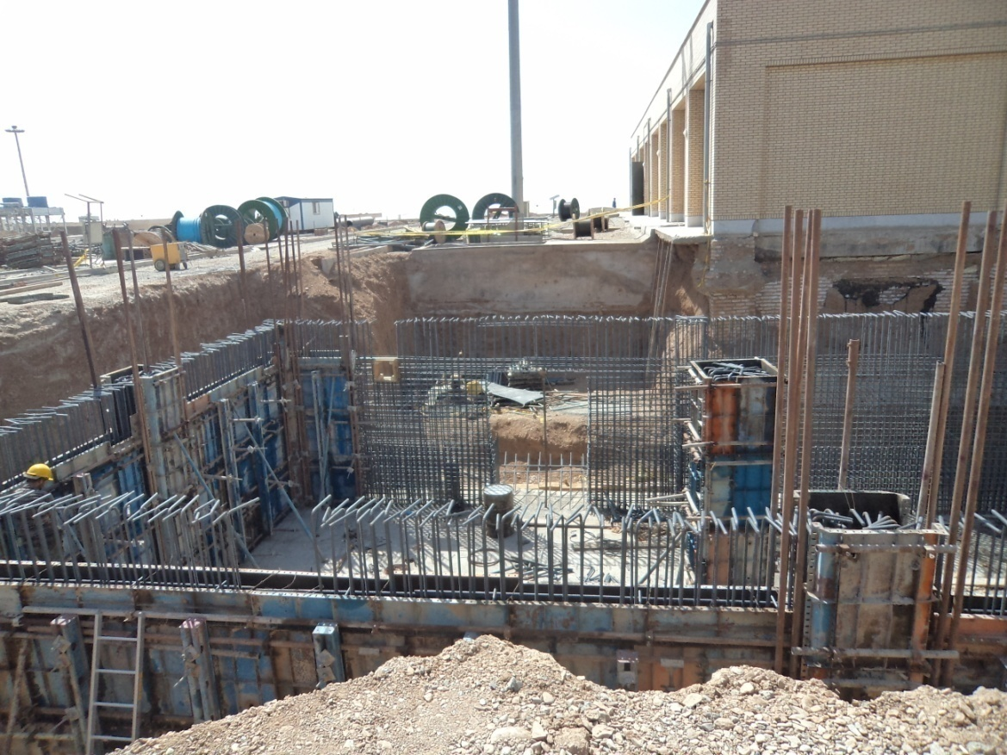
مرحله انتخاب مواد و روش تحقیق (ادامه)
13. انتخاب مدل ارزیابی ریسک
استفاده از مدل ماتريس براساس استاندارد MIL-STD-882C و با توجه به پارامترهاي تکرار و شدت ریسک

Slide 26
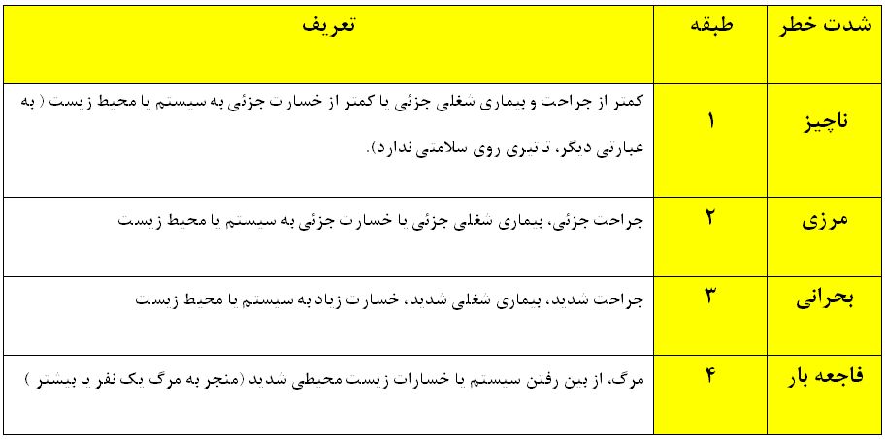
مرحله انتخاب مواد و روش تحقیق (ادامه)
13-1. طبقه بندی شدت خطر

Slide 27
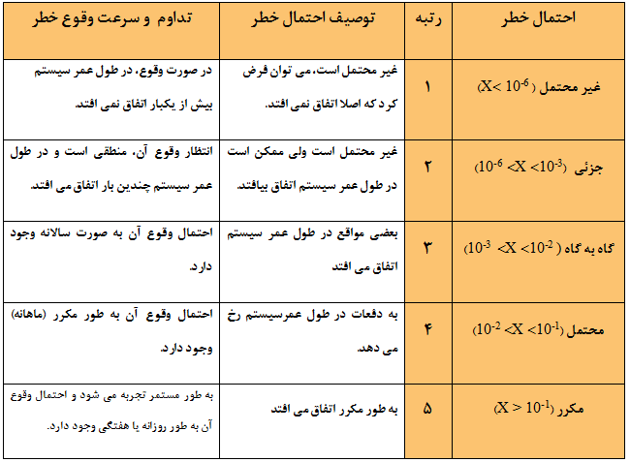
مرحله انتخاب مواد و روش تحقیق (ادامه)
13-2. طبقه بندی احتمال خطر

Slide 28
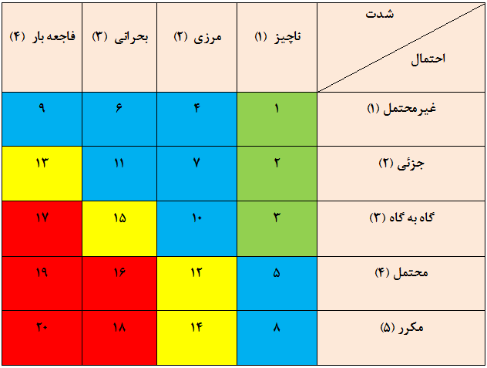
مرحله انتخاب مواد و روش تحقیق (ادامه)
13-3. ماتریس ارزیابی ریسک

Slide 29
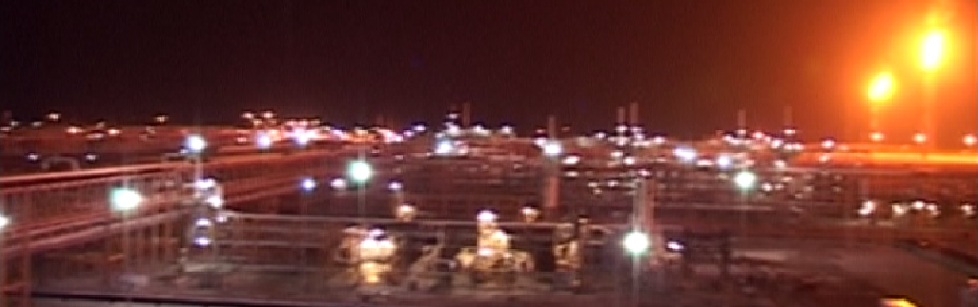
مرحله انتخاب مواد و روش تحقیق (ادامه)
13-4. معیار تصمیم گیری
سطح ریسک | معیار تصمیم گیری
3-1 | قابل قبول بدون نياز به بازنگري
11-4 | قابل قبول با نياز به بازنگري
15-12 | نامطلوب (نياز به تصميم گيري)
20-16 | غير قابل قبول

Slide 30
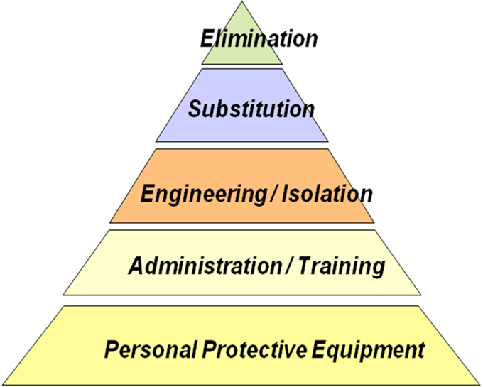
مرحله انتخاب مواد و روش تحقیق (ادامه)
14. شناسایی اقدامات کنترلی
14-1. كنترل هاي مهندسي
14-2. كنترل هاي مديريتي
14-3. تجهيزات حفاظت فردی

Slide 31
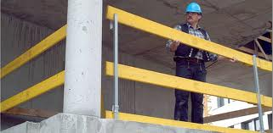
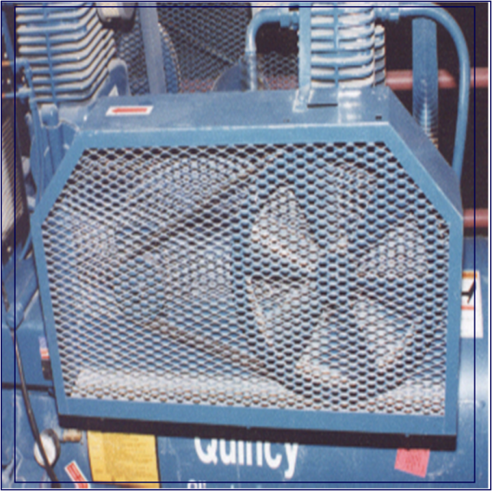
مرحله انتخاب مواد و روش تحقیق (ادامه)
14-1. کنترل های مهندسی
حذف یا به حداقل رساندن خطرات
حذف يا تغيير مسير خطر
محصورسازي خطر
جدا سازي خطر

Slide 32

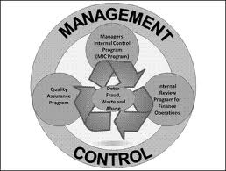

مرحله انتخاب مواد و روش تحقیق (ادامه)
14-2. كنترل هاي مديريتي
دستورالعمل های کار مکتوب، مجوزهای كاری و تمرين های كاری ايمن
پایش و نظارت بر استفاده از مواد پرخطر
محدود سازي زمان مواجهه
آلارم، علائم و هشدارها
سيستم های کمکی
آموزش

Slide 33

مرحله انتخاب مواد و روش تحقیق (ادامه)
14-3. تجهيزات حفاظت فردی
- وسایل حفاظت تنفسی
- وسایل حفاظت شنوايي
لباس های حفاظتی
دستكش ایمنی
کلاه ایمنی
کفش ایمنی
عینک و ماسک های حفاظتی
و ....

Slide 34
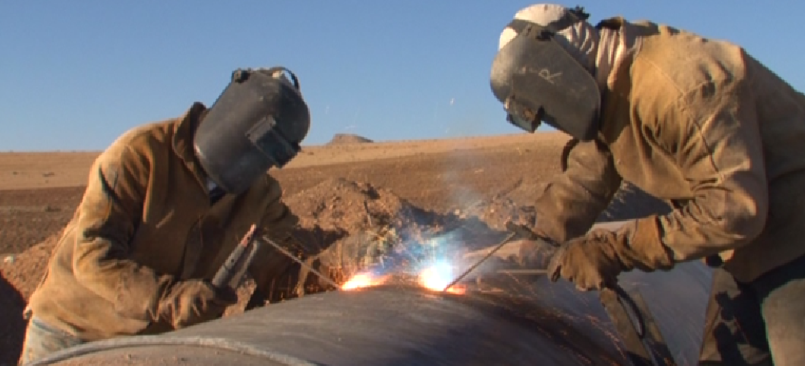
مرحله انتخاب مواد و روش تحقیق (ادامه)
14-3-1. موارد استفاده از وسایل حفاظت فردی
هنگامي كه بکارگیری كنترل هاي مهندسي امكان پذير نباشد(از جمله شرایط اضطراری)
در مواقعی که خطرات به طور کامل توسط کنترل های مهندسی برطرف نمی شوند.
هنگامي كه تمرین های كاری ايمن حفاظت كافي را فراهم نمي كنند.
هنگامي كه كنترل هاي مهندسي در حال توسعه هستند.

Slide 35
مرحله شناخت
مرحله انتخاب مواد و روش تحقیق
تجزیه و تحلیل خطرات شغلی
تجزیه و تحلیل خطرات شغلی
تجزیه و تحلیل و ارزیابی ریسک
تجزیه و تحلیل و ارزیابی ریسک
مرحله استخراج و آنالیز نتایج، نتیجه گیری و بحث
مرحله تهیه مقررات HSE
مرحله تهیه پکیج کامل کامپیوتری
مرحله ارایه گزارش نهایی

Slide 36
تجزیه و تحلیل خطرات شغلی و ارزیابی ریسک
1. آموزش روش شناسایی خطر و ارزیابی ریسک
در این مرحله ضمن تشکیل کارگاههای آموزشی، اعضای تیم با روش شناسایی خطر و ارزیابی ریسک (با توجه به متدولوژی تحقیق و دستورالعمل تهیه شده)، آشنا شدند.
به منظور حصول نتایج مناسب، روشی تحت عنوان 4 میم ارایه گردید و مقرر شد اعضای تیم از این روش به منظور آنالیز وظایف، آنالیز خطرات شغلی، ارزیابی ریسک و نهایتاً ارایه راهکارهای کنترلی بهره گیرند.

Slide 37
تجزیه و تحلیل خطرات شغلی و ارزیابی ریسک (ادامه)
1-1. روش 4 میم
در این روش، فعالیت های مختلف شناسایی خطر و ارزیابی ریسک، طی 4 مرحله به شرح ذیل انجام می شود:
- مستندات
- مشاهده
- مصاحبه
- مباحثه

Slide 38
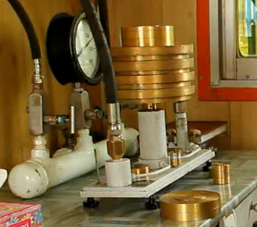
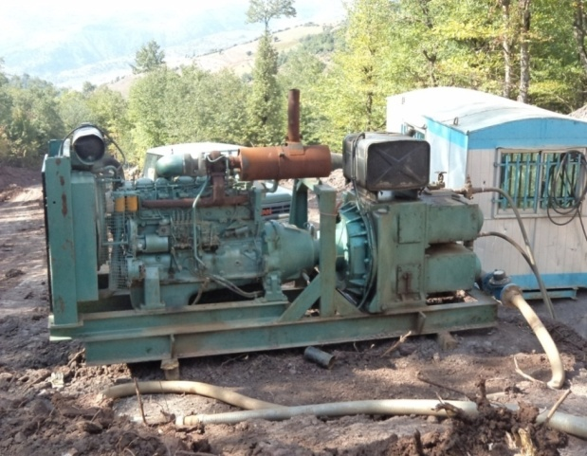
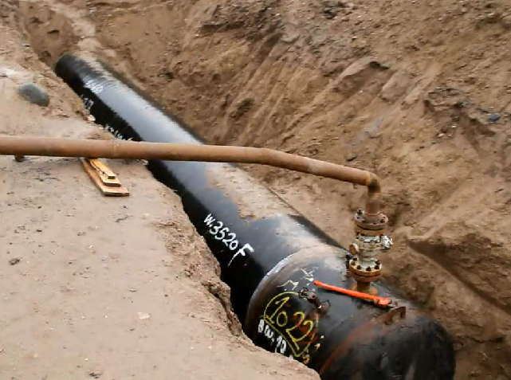
تجزیه و تحلیل خطرات شغلی و ارزیابی ریسک (ادامه)
2. بررسی پروژه های مختلف شرکت و انواع عملیات و فعالیت های شغلی
در این مرحله فعالیت های مختلف شرکت از طریق سایت ویزیت مورد بررسی قرار گرفت

Slide 39

تجزیه و تحلیل خطرات شغلی و ارزیابی ریسک (ادامه)
3. بهره گیری از نظرات متخصصین
با توجه به تنوع فعالیت های Construction و تغییرات مستمر آنها، مقرر گردید از تجربیات افراد با سابقه در مسایل ساخت و ساز برای تکمیل فرم ها کمک گرفته شود.

Slide 40

تجزیه و تحلیل خطرات شغلی و ارزیابی ریسک (ادامه)
3. مشاهده فیلم فعالیت های شرکت
به منظور تکمیل نتایج شناسایی خطر و ارزیابی ریسک، فیلم فعالیت های Construction بویژه فعالیت های اجرایی خطوط لوله به حجم 22 گیگا بایت که توسط پیمانکاران شرکت تهیه شده بود، مورد استفاده قرار گرفت.

Slide 41
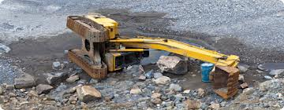
تجزیه و تحلیل خطرات شغلی و ارزیابی ریسک (ادامه)
3. آمار و اطلاعات حوادث
با توجه به نقش بررسی و تجزیه و تحلیل حوادث در شناسایی خطرات احتمالی، آمار و اطلاعات حوادث به منظور شناسایی هر چه بهتر حوادث شغلی مورد استفاده قرار گرفت

Slide 42
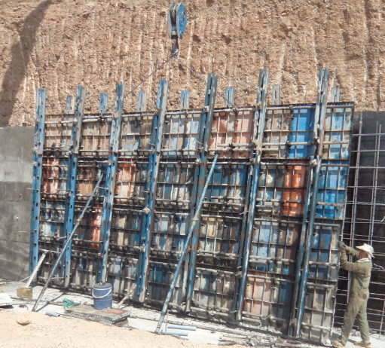
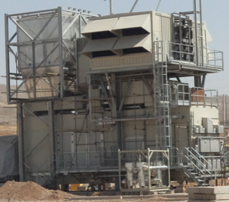
تجزیه و تحلیل خطرات شغلی و ارزیابی ریسک (ادامه)
4. انواع عملیات و مشاغل مورد بررسی در این پروژه، به 39 گروه تقسیم بندی شدند که در سه بخش زیر قرار دارند:
پروژه های زیر بنایی و احداث ایستگاههای تقویت فشار و پالایشگاههای گاز
پروژه های احداث خطوط لوله انتقال گاز
فعالیت های خدماتی و اداری

Slide 43
مراحل اجراي پروژه
بخش دوم

Slide 44
مرحله شناخت
مرحله انتخاب مواد و روش تحقیق
تجزیه و تحلیل خطرات شغلی
تجزیه و تحلیل و ارزیابی ریسک
مرحله استخراج و آنالیز نتایج ارزیابی ریسک، نتیجه گیری و بحث
مرحله استخراج و آنالیز نتایج، نتیجه گیری و بحث
مرحله تهیه مقررات HSE
مرحله تهیه پکیج کامل کامپیوتری
مرحله ارایه گزارش نهایی

Slide 45
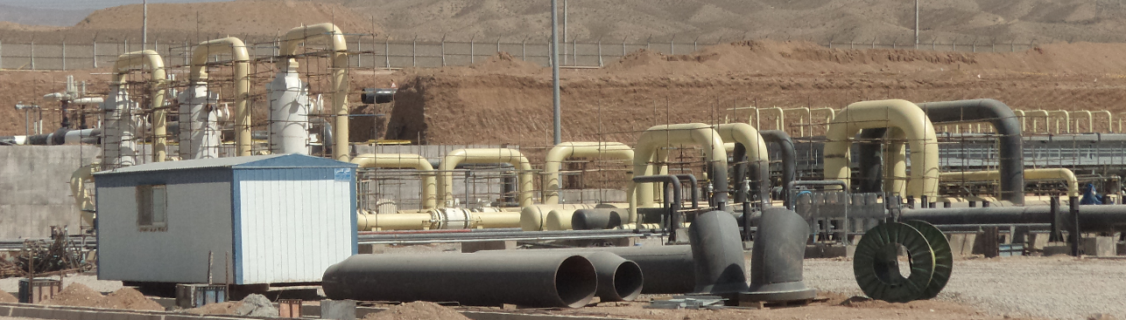
مرحله استخراج و آنالیز نتایج، نتیجه گیری و بحث
1. عناوین عمليات و فعاليت شغلي در پروژه های زیر بنایی و احداث ایستگاههای تقویت فشار و پالایشگاههای گاز
45

Slide 46
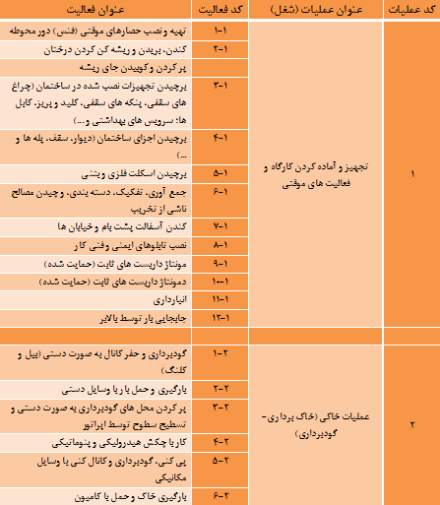
مرحله استخراج و آنالیز نتایج، نتیجه گیری و بحث (ادامه)
عناوین عمليات و فعاليت شغلي در پروژه های ساختمانی، و زیربنایی و احداث ایستگاههای تقویت فشار و پالایشگاههای گاز
46

Slide 47
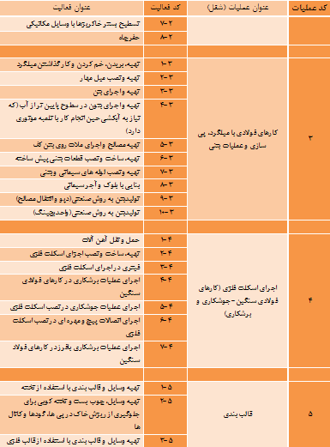
مرحله استخراج و آنالیز نتایج، نتیجه گیری و بحث (ادامه)
عناوین عمليات و فعاليت شغلي در پروژه های ساختمانی، و زیربنایی و احداث ایستگاههای تقویت فشار و پالایشگاههای گاز
47

Slide 48
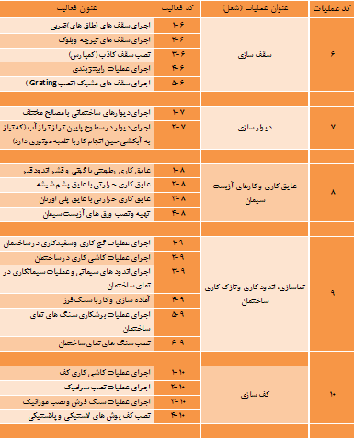
مرحله استخراج و آنالیز نتایج، نتیجه گیری و بحث (ادامه)
عناوین عمليات و فعاليت شغلي در پروژه های ساختمانی، و زیربنایی و احداث ایستگاههای تقویت فشار و پالایشگاههای گاز
48

Slide 49
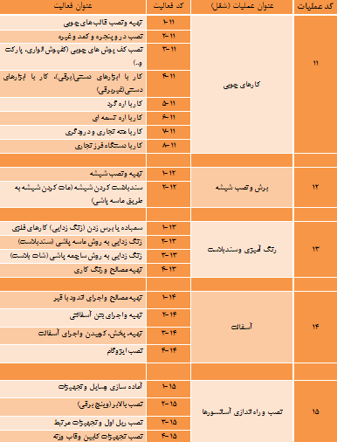
مرحله استخراج و آنالیز نتایج، نتیجه گیری و بحث (ادامه)
عناوین عمليات و فعاليت شغلي در پروژه های ساختمانی، و زیربنایی و احداث ایستگاههای تقویت فشار و پالایشگاههای گاز
49

Slide 50
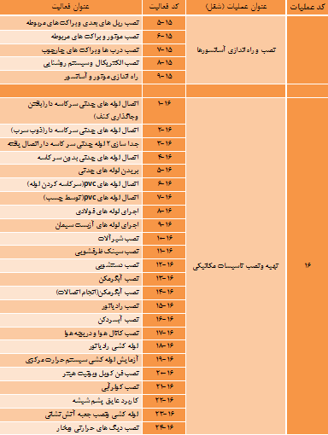
مرحله استخراج و آنالیز نتایج، نتیجه گیری و بحث (ادامه)
عناوین عمليات و فعاليت شغلي در پروژه های ساختمانی، و زیربنایی و احداث ایستگاههای تقویت فشار و پالایشگاههای گاز
50

Slide 51
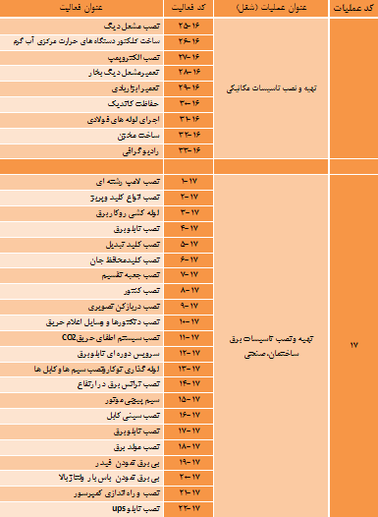
مرحله استخراج و آنالیز نتایج، نتیجه گیری و بحث (ادامه)
عناوین عمليات و فعاليت شغلي در پروژه های ساختمانی، و زیربنایی و احداث ایستگاههای تقویت فشار و پالایشگاههای گاز
51

Slide 52
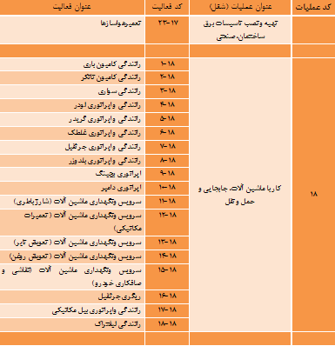
مرحله استخراج و آنالیز نتایج، نتیجه گیری و بحث (ادامه)
عناوین عمليات و فعاليت شغلي در پروژه های ساختمانی، و زیربنایی و احداث ایستگاههای تقویت فشار و پالایشگاههای گاز
52

Slide 53
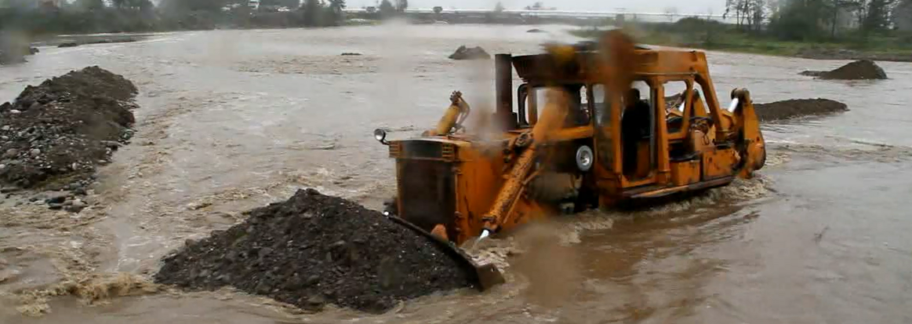
مرحله استخراج و آنالیز نتایج، نتیجه گیری و بحث (ادامه)
2. عناوین عمليات ها و فعاليت شغلي در پروژه های احداث خطوط لوله انتقال گاز
53

Slide 54
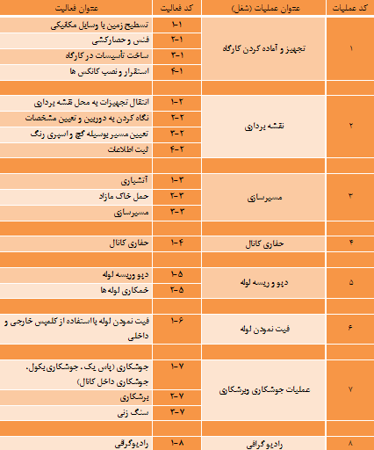
مرحله استخراج و آنالیز نتایج، نتیجه گیری و بحث (ادامه)
عناوین عمليات و فعاليت شغلي در پروژه های احداث خطوط لوله انتقال گاز
54

Slide 55
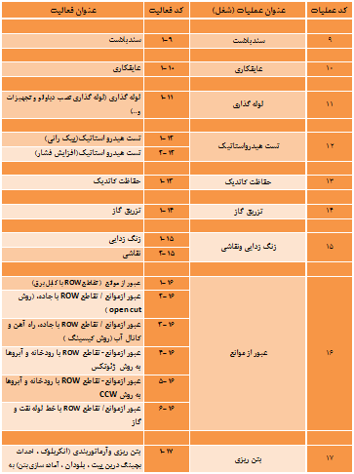
مرحله استخراج و آنالیز نتایج، نتیجه گیری و بحث (ادامه)
عناوین عمليات و فعاليت شغلي در پروژه های احداث خطوط لوله انتقال گاز
55

Slide 56
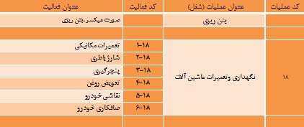
مرحله استخراج و آنالیز نتایج، نتیجه گیری و بحث (ادامه)
عناوین عمليات و فعاليت شغلي در پروژه های احداث خطوط لوله انتقال گاز
56

Slide 57

مرحله استخراج و آنالیز نتایج، نتیجه گیری و بحث (ادامه)
3. عناوین عمليات و فعاليت شغلي در فعالیت های اداری و خدماتی
57

Slide 58
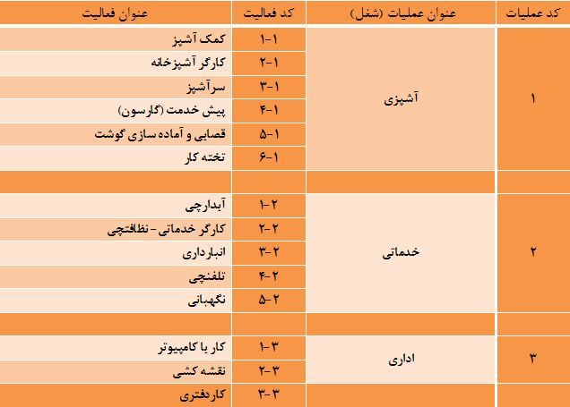
مرحله استخراج و آنالیز نتایج، نتیجه گیری و بحث (ادامه)
عناوین عمليات و فعاليت شغلی در فعالیت های اداری و خدماتی
58

Slide 59
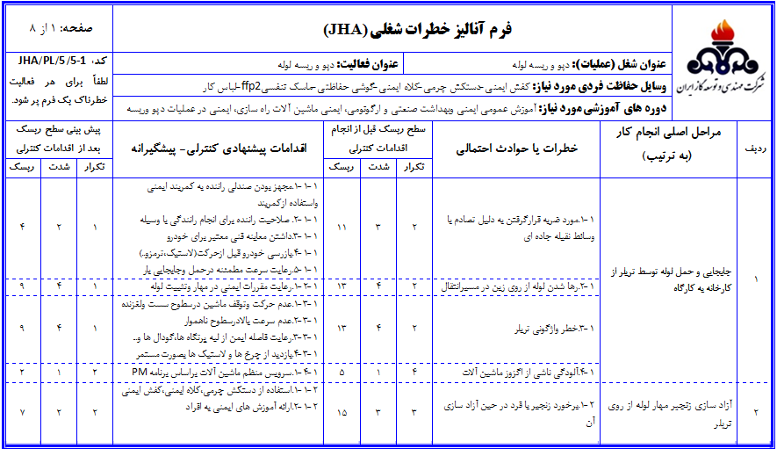
مرحله استخراج و آنالیز نتایج، نتیجه گیری و بحث (ادامه)
4. نمونه ای از فرم های تکمیل شده
59

Slide 60
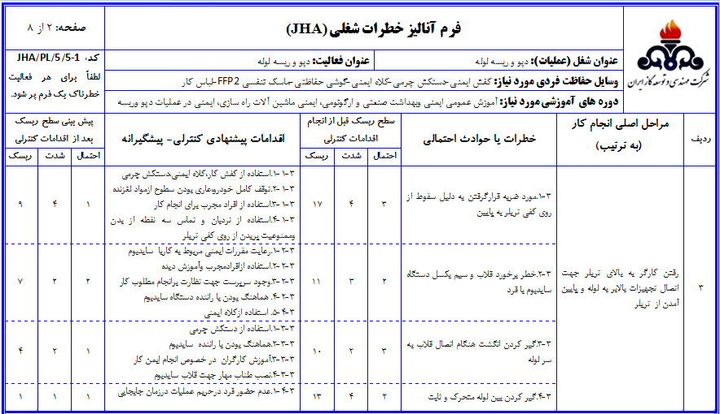
مرحله استخراج و آنالیز نتایج، نتیجه گیری و بحث (ادامه)
4. نمونه ای از فرم های تکمیل شده
60

Slide 61
مرحله استخراج و آنالیز نتایج، نتیجه گیری و بحث (ادامه)
5. تعداد عمليات، فعاليت هاي شغلي، وظايف و خطرات شناسايي شده در پروژه هاي شركت مهندسي و توسعه گاز ايران
نوع پروژه | Job Categories (Operations) | Duties | Tasks | Hazards | Pages
پروژه های زیربنایی، احداث و توسعه ايستگاههاي تقويت فشار گاز و پالايشگاهها | 18 | 162 | 810 | 1997 | 372
احداث خطوط لوله انتقال گاز | 18 | 41 | 206 | 1165 | 264
فعالیت های اداری و خدماتی | 3 | 14 | 68 | 148 | 29
مجموع | 39 | 217 | 1084 | 3310 | 665

Slide 62
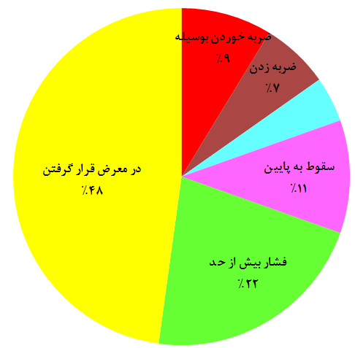
مرحله استخراج و آنالیز نتایج، نتیجه گیری و بحث (ادامه)
6. نمونه ای از نتایج آنالیز خطرات شغلی در عملیات رادیوگرافی

Slide 63
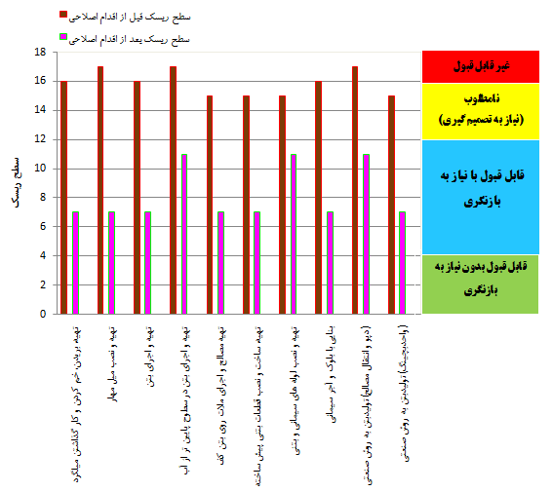
مرحله استخراج و آنالیز نتایج، نتیجه گیری و بحث (ادامه)
7. نمونه ای از نتایج ارزیابی ریسک در فعالیت های مختلف اجرای اسکلت فلزی

Slide 64
مرحله استخراج و آنالیز نتایج، نتیجه گیری و بحث (ادامه)
6. دوره های آموزشی مورد نیاز
7. وسایل حفاظت فردی مورد نیاز
دوره های آموزشی و وسایل حفاظت فردی مورد نیاز براساس Task Analysis انجام شده و نیازسنجی بعمل آمده هنگام ارایه راهکارهای اصلاحی و کنترل های پیشنهادی، برای کلیه فعالیت ها تعیین گردید.

Slide 65
مرحله شناخت
مرحله انتخاب مواد و روش تحقیق
تجزیه و تحلیل خطرات شغلی
تجزیه و تحلیل و ارزیابی ریسک
مرحله استخراج و آنالیز نتایج ارزیابی ریسک، نتیجه گیری و بحث
مرحله تهیه مقررات HSE
مرحله تهیه مجموعه راهنما و مقررات HSE
مرحله تهیه پکیج کامل کامپیوتری
مرحله تهیه پکیج کامل کامپیوتری
مرحله ارایه گزارش نهایی

Slide 66
مرحله تهیه مجموعه راهنما و مقررات HSE و پکیج کامل کامپیوتری
1. فرایند تدوین مجموعه راهنما و مقررات
آموزش نحوه تدوین مقررات و راهنما
کنترل و تایید مرحله به مرحله مقررات و راهنماهای تهیه شده
انجام اصلاحات مورد نیاز و تایید توسط گروه دوم کارشناسان تیم پژوهشی
ارسال نتایج به شرکت مهندسی و توسعه گاز جهت تایید نهایی و دریافت بازخورد لازم
انجام اصلاحات نهایی و ارسال به شرکت

Slide 67

مرحله تهیه مجموعه راهنما و مقررات HSE و پکیج کامل کامپیوتری (ادامه)
2. تعداد مقررات و راهنمای تهیه شده
تعداد 30 جلد مقررات و 30 جلد راهنما در حال تهیه توسط اعضای تیم تحقیق می باشد به طوری که تعداد صفحات مجموعه مقررات و راهنمای تهیه شده تا حال حاضر، بالغ بر 3000 صفحه می رسد.

Slide 68
مرحله تهیه مجموعه راهنما و مقررات HSE و پکیج کامل کامپیوتری (ادامه)
3. عناوين مجموعه راهنما و مقررات
رديف | عنوان
1 | مجموعه راهنما و مقررات ايمني کار در ارتفاع و حفاظت از سقوط
2 | مجموعه راهنما و مقررات ايمني رادیوگرافی و کار با مواد رادیو اکتیو
3 | مجموعه راهنما و مقررات ايمني حفاری و گودبرداری
4 | مجموعه راهنما و مقررات ايمني کار با جرثقیل ها و بالابرها
5 | مجموعه راهنما و مقررات بهداشت حرفه ای
6 | مجموعه راهنما و مقررات بهداشت محیط زیست
7 | مجموعه راهنما و مقررات ايمني کارهای برقی و الکتریکی
8 | مجموعه راهنما و مقررات مجوزهای کاری
9 | مجموعه راهنما و مقررات ایمنی پله ها و نردبان ها
10 | مجموعه راهنما و مقررات ایمنی مواد شیمیایی - سولفيد هيدرو‍ژن و غيره

Slide 69
مرحله تهیه مجموعه راهنما و مقررات HSE و پکیج کامل کامپیوتری (ادامه)
3. عناوين مجموعه راهنما و مقررات (ادامه)
رديف | عنوان
11 | مجموعه راهنما و مقررات پیشگیری و حفاظت از حریق
12 | مجموعه راهنما و مقررات ایمنی داربست بندی
13 | مجموعه راهنما و مقررات ایمنی آتشباری و استفاده از مواد منفجره
14 | مجموعه راهنما و مقررات ایمنی جوشکاری، برشکاری و ساخت سازه های فلزی
15 | مجموعه راهنما و مقررات ایمنی کار با ابزارهای دستی و ماشینی
16 | مجموعه راهنما و مقررات ایمنی تست فشار
17 | مجموعه راهنما و مقررات ایمنی کار در فضای بسته
18 | مجموعه راهنما و مقررات ارگونومی در محیط کار
19 | مجموعه راهنما و مقررات ایمنی در عملیات تخریب
20 | مجموعه راهنما و مقررات وسایل حفاظت فردی

Slide 70
مرحله تهیه مجموعه راهنما و مقررات HSE و پکیج کامل کامپیوتری (ادامه)
3. عناوين مجموعه راهنما و مقررات (ادامه)
رديف | عنوان
21 | مجموعه راهنما و مقررات معاینات پزشکی و کمک های اولیه
22 | مجموعه راهنما و مقررات ایمنی رانندگی و کار با ماشین آلات سنگین و جابجایی و حمل و نقل تجهیزات سنگین
23 | مجموعه راهنما و مقررات ایمنی گازها و مایعات تحت فشار
24 | مجموعه راهنما و مقررات نشانه ها، علایم و موانع
25 | مجموعه راهنما و مقررات بتن ریزی، قالب بندی و عملیات بنایی
26 | مجموعه راهنما و مقررات مقابله با شرایط اضطراری
27 | مجموعه راهنما و مقررات بررسی حوادث ناشی از کار
28 | مجموعه راهنما و مقررات ایمنی عبور از رودخانه ها و جاده ها
29 | مجموعه راهنما و مقررات ایمنی همسایگان- تاسيسات در حال بهره برداري نفت و گاز و ...
30 | مجموعه راهنما و مقررات ایمنی کار در زمین های باتلاقی

Slide 71


مرحله تهیه مجموعه راهنما و مقررات HSE و پکیج کامل کامپیوتری (ادامه)
4. Package کامپیوتری
با تكميل مجموعه راهنما و مقررات، برنامه ريزي هاي لازم به منظور تهيه پكيج كامل كامپيوتري به منظور دسترسي مناسب به كليه بخش هاي پروژه انجام خواهد شد.

Slide 72
مرحله تهیه مجموعه راهنما و مقررات HSE و پکیج کامل کامپیوتری (ادامه)
3. محتویات پکیج کامل کامپیوتری
پکیج کامل کامپیوتری حاوی موضوعات ذیل می باشد:
فعالیت های شغلی آنالیز شده
مراحل انجام کار
خطرات احتمالی در هر یک از مراحل کار
احتمال خطر و پیامد احتمالی حادثه در شغل مورد آنالیز
وضعیت ریسک
چگونگی تصمیم گیری
راهکارها و پیشنهادات لازم در هر یک از مراحل کار
مقررات و راهنمای ایمنی مربوطه

Slide 73
مرحله شناخت
مرحله انتخاب مواد و روش تحقیق
تجزیه و تحلیل خطرات شغلی
تجزیه و تحلیل و ارزیابی ریسک
مرحله استخراج و آنالیز نتایج ارزیابی ریسک، نتیجه گیری و بحث
مرحله تهیه مقررات HSE
مرحله تهیه پکیج کامل کامپیوتری
مرحله ارایه گزارش نهایی
مرحله ارایه گزارش نهایی

Slide 74

مرحله ارایه گزارش نهایی
1. نتایج پروژه:
لیست عملیات ها و فعالیت های شغلی
مراحل انجام فعالیت های شغلی
خطرات هر یک از فعالیت ها
نوع خطرات و حوادث احتمالی
تکرار، شدت و سطح ریسک
اقدامات کنترلی مورد نیاز

Slide 75

مرحله ارایه گزارش نهایی (ادامه)
1. نتایج پروژه (ادامه)
لیست وسایل حفاظت فردی
لیست دوره های آموزشی
مقررات HSE
راهنمای HSE
چک لیست های HSE
پکیج کامل کامپیوتری

Slide 76

مرحله ارایه گزارش نهایی (ادامه)
2. موارد استفاده نتایج پروژه
اقابل استفاده
در مراحل مختلف پروژه ها بويژه مرحله ساخت و ساز
به عنوان
HSE Guideline & Regulation وPackage کامل کامپیوتری- قابل ضمیمه
در کلیه قراردادهای شرکت مهندسی و توسعه گاز

Slide 77
مرحله ارایه گزارش نهایی (ادامه)
3. موارد استفاده نتایج پروژه (ادامه)
قابل استفاده جهت بازرسي محيط کار
قابل استفاده در جلسات آموزشي از قبيل
جلسات آموزشي قبل از شروع کار (Tool Box Meeting)
آگاهی رسانی مديران، سرپرستان و کارکنان
از خطرات محيط کار و راهکارهاي کاهش خطرات احتمالي

Slide 78
مرحله ارایه گزارش نهایی (ادامه)
3. موارد استفاده نتایج پروژه (ادامه)
امکان بکارگيري سيستم حسابرسي و جوابگويي
براي کارکناني که مسايل ايمني را رعايت نمي کنند
قابل استفاده برای تجزيه و تحليل و تحقيقات حادثه

Slide 79
امیدواریم به حول قوه الهی و با همکاری مسئولین و کارشناسان محترم در بخش های مختلف و بخصوص واحد پژوهش و HSE، نتایج حاصله طبق برنامه زمان بندی شده و با کیفیت مناسب تقدیم گردد.

Slide 80

تیم پژوهشی پروژه حاضر، ضمن استقبال از همکاری صمیمانه شما عزیزان، آمادگی لازم جهت بهره مندی از نظرات و پیشنهادات ارزنده کارشناسان و متخصصین محترم در مراحل و فاز های مختلف پروژه حاضر را دارا می باشد.
Mousaja@yahoo.com
HSEresearchgroup@gmail.com
تلفن تماس: 77309965 / 09122508814
دانشكده HSE‌ دانشگاه علوم پزشكي شهيد بهشتي
با تشکر
از توجه شما
با تشكر از توجه شما

